Slide 1

Университет “Проф. д-р Асен Златаров” - Бургас
Научна и художествено-творческа дейност
НИХ-479/2023
Мониторинг на радиационен риск от повърхностно замърсяване
Втора, последна година

Slide 2
Списък на научния колектив
Ръководители
Гл. ас. д-р Сабина Недкова
Членове на екипа:
Гл. ас. д-р Пламена Атанасова
Доц. д-р Никола Тодоров
Студенти:
Иван Енев Георгиев Спец. ХТ ПКС 1546
Мийрем Хасан Шюкрю Спец. ХТ ПКС 1547
Ирка Стоянова Атанасова Спец. ХТ ПКС 1548
Надя Христова Мархолева Спец. ХТ ПКС 1550
Добромир Младенов Петров Спец. ХТ ПКС 1530

Slide 3
Финансов отчетен план
Общо изразходвани средства: 6826 лева за:
1.Сонда за определяне на повърхностно радиационно замърсяване, към дозиметър RADIAGEM 2000 – и куфар - 3816 лв.;
2.Генеричен кабел за връзка между сонда и основно устройство - 1860 лв.;
3. Командировки – 320 лв.;
4. Административно/финансово-счетоводно обслужване -700 лв;
3. Рецензенти- 130 лв;

Slide 4
Цел на проекта
Проучване, анализиране и систематизиране на данни в областта на мониторинга на радиоактивния риск на две точки за мониторинг в две екосистеми;
Външно измервателно устройство за определяне на алфа, бета и гама повърхностно замърсяване и допълнителни компоненти (Сонда NOM 0006364 SABG-15+, Alpha/Beta/Gamma external 15 cm2 CSP probe w/pancake G-M)

Slide 5
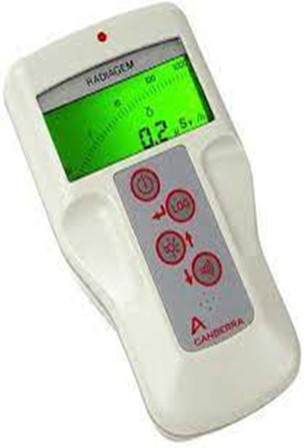
Project CB005.3.12.001: “Cross-border Regions Collaborate for BLUE GROWTH” (BLUE GROWTH COLLABs)
Портативният дозиметър Radiagem™ 2000, е с ергономичен и лесен за работа дизайн, има голям LCD дисплей за отчитане на получените данни, визуални и звукови аларми. Основното му тяло, отчита общ радиационен фон и без добавени сонди работи, като радиометър. Може да отчита мощност на еквивалентна доза на околна среда в диапазон от 0.1 μSv/h до 100 mSv/h.

Slide 6
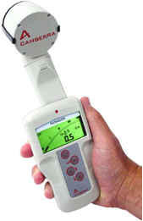
Чрез добавянето на Сонда NOM 0006364 SABG-15+, Alpha/Beta/Gamma external 15 cm2 CSP probe w/pancake G-M, като вторичен инструмент за контрол и изследване на повърхностно замърсяван от типа алфа, бета, гама към измервателния уред Radiagem, възможностите му, се увеличават.

Slide 7
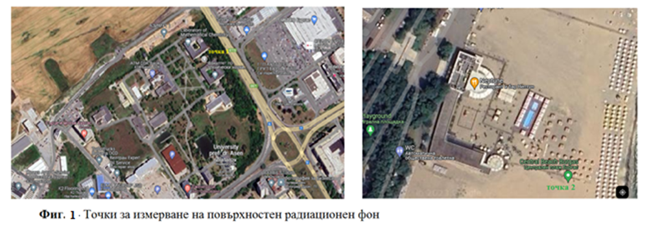
Определени са точки за мониторинг за измерване на гама фон и повърхностно замърсяване, в избрани точки за мониторинг на две екосистеми (морска и сухоземна). Точките са достъпни. Едната се намира в кампуса на Университет „Проф. д-р Асен Златаров“, а другата в района на плаж до ресторант „Нептун“

Slide 8
Измерване на гама фон и повърхностно замърсяване в избраните мониторингови точки

Slide 9
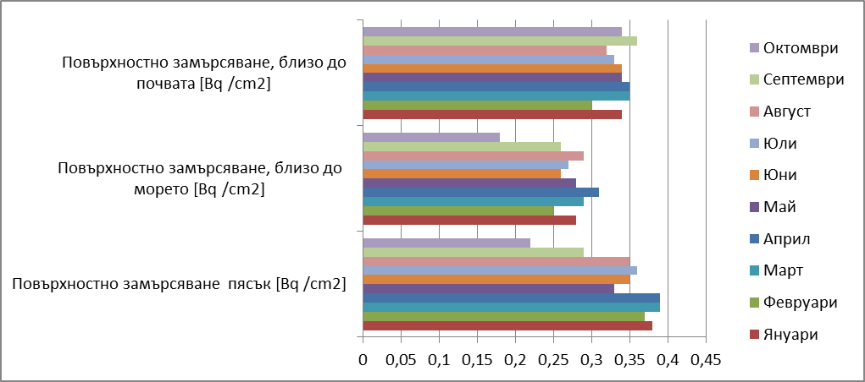
Повърхностно замърсяване
Фиг.3 Отчетени стойности на повърхностно замърсяване в мониторингови точки от 1 до 3, в [Bq /cm2]

Slide 11
Резултатите от анализа на данните от радиологичния мониторинг, на мониторинговите точки в двете екосистеми на измерен радиационен гама фон и мощност на еквивалентната доза, в μSv/h и на повърхностно замърсяване на мокър и сух пясък и над земя, измерено в Bq eq/сm² могат да бъдат обобщени по следния начин :
  Съществува положителна корелация между трите типа данни – гама радиационен фон, повърхностно замърсяване на мокър и повърхностно замърсяване на сух пясък. Общата връзка на анализираните променливи е положителна с по-висока статистическа значимост на връзката гама радиационен фон на плажа и повърхностно замърсяване на мокър пясък (Таблица 1).
  Радиационният гама фон, измерен като H*(10) - мощност на еквивалентната доза в µSv/h над пясъка и сушата е в безопасните граници от 0,06 до 0,40 µSv/h.
  Повърхностното замърсяване, отчетено над мониторингови точки 1, 2 и 3, е по-малко от границата на алфа, бета и гама тип замърсяване от 0,40 Bq/cm² и може да се счита за безопасно.

Slide 12
Участия в научни форуми 2023 г.
Участие в Международна научна конференция по проект BLUEGROWTH - Challenges, Opportunities and Innovative Approaches for Healthy Environment in Cross-border Regions”, 2023, Бургас, с презентация на тема: Terrestrial survey of the Radiation Background of VayaLake, Karaagach River and Burgas bay “
публикувано резюме в книжка към международната конференция
Участие в международния информационен уеббинар по проект BLUEGROWTH на тема „What is ionizing radiation and how to measure it, around Black Sea water sites“, проведен на 17.01.2023.

Slide 13
Участия в научни форуми 2024 г
Научните резултати по проекта са обявени в Международна Научна конференция по Съвременни методи за измерване и симулация, 28-31.08.24 Констанца, Румъния Advanced Topics on Measurement and Simulation (ATOMS), научният доклад на тема Радиационен мониторинг е награден с грамота за отлично представяне;
Научните резултати за месеци Януари –Април са представени в Студентска научна сесия 2024 г;

Slide 14
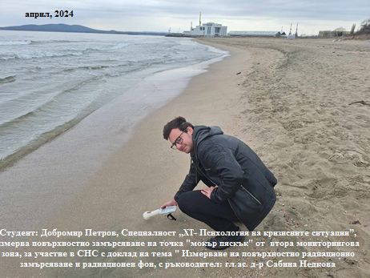

Slide 15
Резултатите от направените изследвания, са приети за публикация в:
Изданието за докладите на Конференция по Съвременни методи за измерване и симулация (ATOMS), Conference proceedings на The 2024 IEEE Conference on Advanced Topics on Measurement and Simulation (ATOMS)
Годишник на Университет „Проф. д-р Асен Златаров“ за 2024 г.

Slide 16
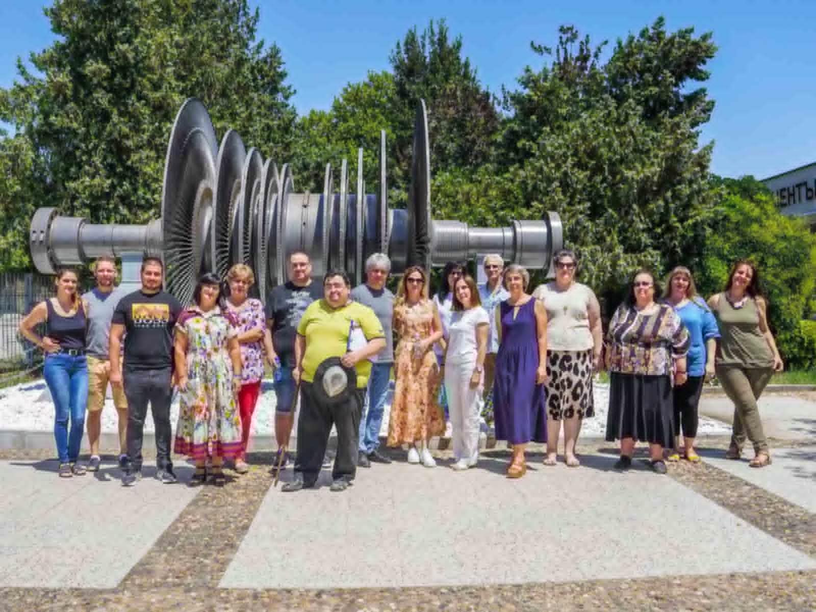
Благодаря за вниманието!

